Slide 1
2021物理中考二轮总复习
中考物理
^{专题十 机械能和内能}

Slide 2
中 考 真 题 再 现
A组 2020年全国中考题组
考点一 机械能
1.(2020新疆,7,2分)羽毛球比赛中,空中飞行的羽毛球先后经过A、B两点时的动能相等,相比A点,羽毛球
在B点时 ( )
A.机械能较小,重力势能较大
B.机械能较大,重力势能较大
C.机械能较小,重力势能较小
D.机械能较大,重力势能较小
答案 C 空中飞行的羽毛球需要克服空气阻力做功,会有一部分机械能转化为内能,所以羽毛球在B点
的机械能小于在A点的机械能;动能、重力势能和弹性势能统称为机械能,羽毛球经过A、B两点时的动
能相等,故相比A点,羽毛球在B点时的重力势能较小。故A、B、D错误,C正确。

Slide 3
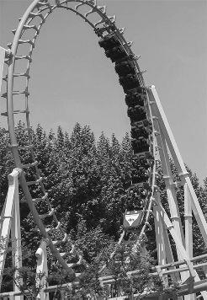
2.(2020北京,17,2分)(多选)如图所示为游乐园的过山车运行的情境,下列说法正确的是 ( )
A.过山车从高处加速滑下的过程中,动能增加
B.过山车从高处加速滑下是由于受到惯性的作用
C.过山车从低处上升的过程中,重力势能增加
D.过山车从低处上升的过程中,重力势能转化为动能
答案 AC 同一物体质量不变,速度越大动能越大,A正确;过山车加速滑下是由于重力作用,惯性不是
力,不能说“受到惯性的作用”,B错误;过山车从低处上升,高度增加,重力势能增大,动能转化为重力势
能,D错误,C正确。故选A、C。

Slide 4
3.(2020天津,3,3分)2020年6月23日,我国北斗三号全球卫星导航系统最后一颗组网卫星发射成功。若某
卫星沿椭圆轨道从远地点向近地点运动时速度增大了,由此可知其动能 ( )
A.减小 B.增大 C.不变 D.消失
答案 B 动能的大小与物体的速度和质量有关,卫星从远地点向近地点运动时,质量不变,速度增大,因
此动能增大,故A、C、D选项错误,B选项正确。

Slide 5

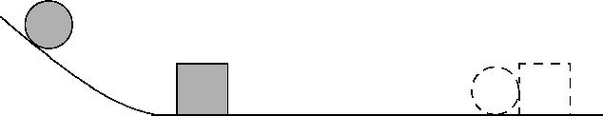
4.(2020福建,27,4分)用钢球、木块和带有斜槽的长木板,探究物体的动能跟哪些因素有关。
甲
乙
(1)如图甲,让钢球从斜槽上的某一高度由 开始运动,撞击水平面上的木块。钢球撞击木块时具
有的动能大小可通过木块移动的距离来反映。
(2)如图乙,将钢球置于斜槽上更高的位置重复上述实验。实验表明,钢球质量一定时,从斜槽越高的位置
开始运动,撞击木块的速度越大,钢球的动能越 。
(3)探究动能跟质量的关系时,应选择让质量 的钢球从斜槽高度 的位置开始运动。(选
填“相同”或“不同”)

Slide 6
答案 (1)静止 (2)大 (3)不同 相同
解析 (1)让钢球从同一高度由静止开始运动,是为了使钢球撞击木块时具有相同的速度。(2)物体的动
能和质量、速度有关。钢球的质量一定时,速度越大,动能越大。(3)利用控制变量法探究物体动能和质
量的关系时,应将质量不同的钢球从同一高度由静止开始运动。

Slide 7
考点二 内能及其应用
1.(2020陕西,6,2分)下列说法正确的是 ( )
A.同一物体温度越高,内部分子运动越剧烈
B.烧开水是通过做功改变了水的内能
C.原子核由质子和电子组成
D.跳水运动员在空中下落时动能转化为重力势能
答案 A 温度是决定分子热运动剧烈程度的因素,A项正确。烧开水的过程是水从热源吸收热量的过
程,这个过程中改变内能的途径是热传递,而不是做功,B项错误。原子核由质子和中子组成,电子在原子
核外部,C项错误。跳水运动员在空中下落时是重力势能转化为动能, D项错误。

Slide 8
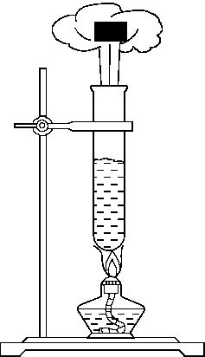
2.(2020海南,10,3分)如图所示,用酒精灯加热试管里的水,产生的水蒸气将试管塞冲向空中。在这个过程
中,能量转化的顺序为 ( )
A.内能——机械能——化学能
B.化学能——内能——机械能
C.机械能——内能——化学能
D.内能——化学能——机械能
答案 B 酒精燃烧产生的内能是由化学能转化而来;水蒸气膨胀做功把内能转化为机械能,故选B。

Slide 9
3.(2020江苏连云港,5,2分)关于温度、热量和内能,下列说法正确的是 ( )
A.0 ℃的冰块内能为0
B.汽油机做功冲程汽缸内燃气的内能增加
C.存在温度差的两个物体相接触会发生热传递
D.出笼的馒头变凉的过程中所含的热量在减少
答案 C 一切物体在任何情况下均有内能,A错误。汽油机做功冲程是燃气对外做功冲程,内能减小,
内能转化为机械能,B错误。热传递的条件是存在温度差,存在温度差的两物体相接触时会发生热传递,
C正确。出笼的馒头变凉,内能减少,不能说所含的热量减少,热量是过程量,“含有热量”这种说法是错
误的。

Slide 10
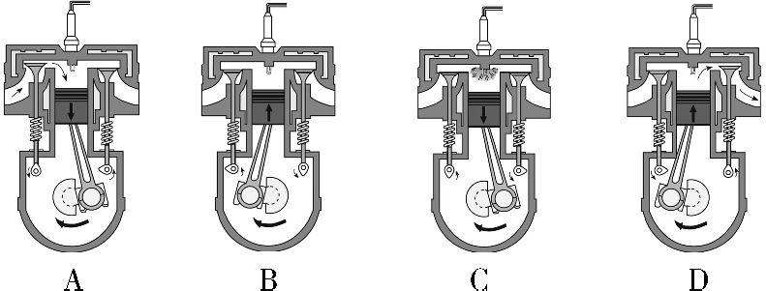
4.(2020黑龙江齐齐哈尔,6,2分)汽车已经成为现代生活中不可缺少的一部分,现代汽车多数采用四缸汽
油发动机,每个汽缸都进行四冲程循环。如图所示是汽油机工作的四个冲程示意图,其中表示做功冲程
的是 ( )
答案 C A图中,进气门打开,排气门关闭,活塞向下运动,为吸气冲程;B图中,进气门和排气门均闭合,活
塞向上运动,为压缩冲程;C图中,火花塞产生电火花,燃气推动活塞向下运动,为做功冲程;D图中,进气门
关闭,排气门打开,活塞向上运动,为排气冲程。

Slide 11

5.(2020浙江杭州,25,4分)如图一只瓶子,内装一些铁屑。我们既可以通过振荡,也可以通过加热,使铁屑
的温度升高,内能增大。从改变物体内能的方法来看,前者是通过 方法,后者是通过 方
法来增大铁屑的内能。如果你没有看到内能改变的过程,仅凭铁屑温度的改变,能否确定采用了什么方
法改变了铁屑的内能? (选填“能”或“不能”),这是因为
。
答案 做功 热传递 不能 做功与热传递两种方法对改变物体内能是等效的
解析 使铁屑内能增加的方法:①用力晃动瓶子,对瓶中铁屑做功,使机械能转化为内能,铁屑的内能增
加,温度升高;②对铁屑加热,铁屑的温度升高,这是通过热传递的方式改变铁屑的内能。如果没有看到
内能改变的过程,仅凭铁屑温度的改变,不能判断出具体改变铁屑内能的方法,这是因为做功与热传递两
种方法对改变物体的内能是等效的。

Slide 12
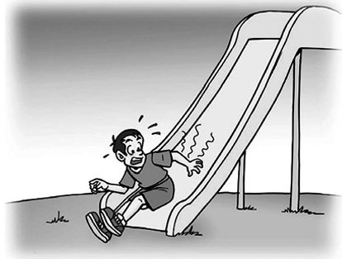
6.(2020辽宁营口,17,3分)如图所示,小刚从滑梯下滑的过程中,他的重力势能 (选填“增大”、
“不变”或“减小”),在此过程中,小刚感觉到臀部发热,这说明通过 的方式可以改变物体的
内能,这个过程发生的能量转化类似于四冲程汽油机的 冲程。
答案 减小 做功 压缩
解析 小刚从滑梯下滑过程中,质量不变,高度减小,其重力势能减小;这个过程中,臀部与滑梯间摩擦,部
分机械能转化为内能,即通过做功改变物体的内能,与四冲程汽油机的压缩冲程能量转化相同。

Slide 13
考点三 物质的比热容及热量的计算
1.(2020北京,13,2分)依据表格中的数据,下列说法正确的是 ( )
物质 | 比热容c/[J·(kg·℃)⁻¹]
水 | 4.2×10³
煤油 | 2.1×10³
砂石 | 约0.92×10³
A.一杯水倒出一半,杯内剩余水的比热容变小
B.水和砂石放出相等热量,水的温度降低得较多
C.水的比热容表示水的温度升高1 ℃吸收的热量是4.2×10³ J
D.质量相等的水和煤油,吸收相等热量,煤油温度升高得较多
答案 D 物质的比热容与质量无关,A错误;由Q_{放}=cmΔt可知,水和砂石的质量关系不确定,温度降低的
多少就无法确定,B错误;水的比热容表示质量为1千克的水温度升高1 ℃吸收的热量为4.2×10³ J,C错误;
由Q_{吸}=cmΔt可知,水和煤油质量相等时,吸收相等热量,煤油的比热容较小,温度升高较多,D正确。

Slide 14
2.(2020江苏连云港,11,2分)沿海地区昼夜温差比内陆地区昼夜温差小是因为水的 。质量
为10 kg的水温度升高20 ℃所吸收热量为 J[c_{水}=4.2×10³ J/(kg·℃)]。
答案 比热容大 8.4×10⁵
解析 水的比热容大,根据Δt= 可知,在吸收热量、质量相同的情况下,水的温度改变量小。水吸收
的热量Q_{吸}= c_{水}mΔt =4.2×10³ J/(kg·℃)×10 kg×20 ℃= 8.4×10⁵ J。

Slide 15
3.(2020安徽,9,2分)某同学家使用燃气热水器,平均每天需将100 kg的水从18 ℃加热到58 ℃。若天然气
完全燃烧放出热量的70%被水吸收,则热水器平均每天消耗天然气 m³[c_{水}=4.2×10³ J/(kg·℃),
q_{天然气}=4.0×10⁷ J/m³]。
答案 0.6
解析 水吸收的热量Q_{吸}=c_{水}m(t-t₀)=4.2×10³ J/(kg·℃)×100 kg×(58 ℃-18 ℃)=1.68×10⁷ J,需要天然气完全
燃烧放出的热量Q_{放}= = =2.4×10⁷ J,消耗天然气的体积V= = =0.6 m³。

Slide 16
4.(2020内蒙古呼和浩特,15,4分)“宇”牌太阳能热水器,水箱内有200 kg的水。水的比热容为4.2×10³ J/
(kg·℃),求:
(1)在阳光照射下,水的温度升高了10 ℃,水吸收的热量;
(2)天气原因,水箱内200 kg的水,温度从90 ℃降低到50 ℃,和温度从30 ℃升高到80 ℃,放出的热量与吸收
的热量之比。
答案 (1)8.4×10⁶ J (2)4∶5
解析 (1)Q_{吸}=c_{水}m_{水}(t-t₀)=4.2×10³ J/(kg·℃)×200 kg×10 ℃=8.4×10⁶ J;
(2)因为Q_{放}=c_{水}m_{水}(t₀-t) Q_{吸}=c_{水}m_{水}(t-t₀)
c_{水}与m_{水}相同
Q_{放}∶Q_{吸}=(t₁-t₂)∶(t₄-t₃)=(90 ℃-50 ℃)∶(80 ℃-30 ℃)=4∶5

Slide 17

B组 2016—2019年全国中考题组
考点一 机械能
1.(2019福建,15,2分)踢毽子是一项有益的体育活动。如图,毽子某次被踢出后,竖直上升经过某一位置
时,毽子的动能和重力势能分别为E_{k1}和E_{p1},下落经过同一位置时,毽子的动能和重力势能分别为E_{k2}和E_{p2},
则 ( )
A.E_{k2}>E_{k1} B.E_{k2}<E_{k1}
C.E_{p2}>E_{p1} D.E_{p2}<E_{p1}
答案 B 下落经过同一位置时,毽子的质量、高度均相同,故毽子的重力势能不变,C、D错误;由毽子
的形状可知,毽子在运动过程中,空气的阻力不可忽略,因此,毽子在上升与下落过程中,克服空气阻力做
功,部分机械能转化为内能,故其动能会减少,因此E_{k2}<E_{k1},A错误,B正确。故选B。
知识拓展 掌握动能和重力势能大小的影响因素及机械能与内能的转化是解决本题的关键。

Slide 18
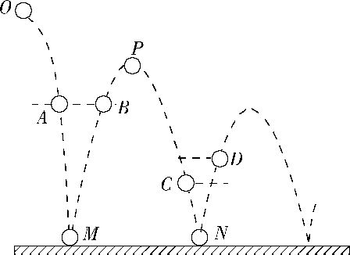
2.(2019江苏苏州,12,2分)将皮球从离地某一高度O点处水平抛出,球落地后又弹起,它的部分运动轨迹如
图所示。下列说法正确的是 ( )
A.皮球经过同一高度的A、B两点时动能相等
B.皮球第一次反弹后到达最高点P点时速度为零
C.皮球在D点时的机械能小于在C点时的机械能
D.若将皮球表面涂黑,则会在地面M、N两点留下两个大小相等的黑色圆斑

Slide 19
答案 C 皮球经过同一高度的A、B两点时由于空气阻力的影响,在B处的动能小于在A处的动能,故A
错误;皮球第一次反弹后到达最高点P点时竖直方向上速度为零,但是水平方向上由于继续向右移动,水
平方向速度不为0,所以皮球在P点时速度不为零,故B错误;皮球由于受到空气阻力的影响,机械能逐渐减
小,因此从C点到达D点时,机械能存在损失,故C正确;若将皮球表面涂黑,由于空气阻力影响,在M、N两
点皮球的机械能不相等,因此在地面上留下的两个黑色圆斑大小不相等,应该M处较大,故D错误。
思路分析 本题明显看出皮球的弹起高度在逐渐降低,我们首先得出在整个过程中皮球的机械能不断
减小,也就是越往右边的位置球的机械能越小;在等高的两个点中我们比较皮球的动能的大小是通过比
较皮球的机械能的大小,因为等高点重力势能相等,机械能大的位置动能也大。
易错警示 同学们会想当然地以为整个过程机械能是不变的,所以在高度大的位置重力势能大动能小,
这种认知是有前提条件的,在本题中不适用;最高点速度不一定为零,此时竖直方向的速度为零,我们还
要考虑水平方向上的速度。

Slide 20
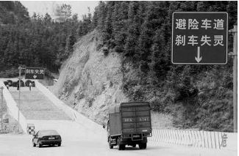
3.(2018陕西,4,2分)在高速公路长下坡路段的外侧,常设有如图所示的避险车道,供刹车失灵的车辆自
救。当失控车辆冲上该车道时,被强制减速停车。下列说法不正确的是 ( )
A.避险车道相当于一个斜面
B.以相同速度行驶时,大货车比小轿车的动能大
C.下坡路段刹车失灵的大货车动能越来越大
D.大货车冲上避险车道时,动能全部转化为重力势能
答案 D 避险车道相当于一个斜面,A说法正确,不符合题意;动能的大小与质量和速度有关,大货车的
质量比小轿车的质量大,速度相同时,大货车的动能大,故B说法正确,不符合题意;下坡刹车失灵后,大货
车的重力势能主要转化为动能,动能越来越大,C说法正确,不符合题意;大货车冲上避险车道时,动能转化
为重力势能和内能,D说法错误,符合题意。本题选D。

Slide 21
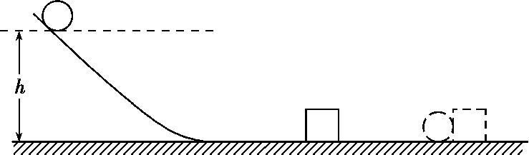
4.(2018安徽,18,8分)图为探究物体(钢球)动能大小跟哪些因素有关的实验装置。
(1)实验原理:
①钢球从平滑斜面上由静止开始向下运动,到达斜面底端时的速度只与钢球起点位置的高度有关,起点
位置越高,该速度越 。
②钢球从平滑斜面上由静止开始向下运动,在水平木板上撞击木块,木块运动的距离越长,运动钢球所具
有的动能越 。
(2)实验现象:
①同一钢球从斜面上不同高度处由静止向下运动,在水平木板上撞击木块,钢球开始向下运动时的起点
位置越 ,木块运动的距离越长。
②质量不同的钢球从斜面上同一高度由静止向下运动,在水平木板上撞击木块,钢球的质量越 ,
木块运动的距离越长。

Slide 22
答案 (1)①大 ②大 (2)①高 ②大
解析 (1)①钢球从平滑斜面上由静止开始向下运动,重力势能转化为动能,起点位置越高,重力势能越
大,到达斜面底端时的动能越大,速度越大;②实验中是通过钢球撞击木块移动的距离来观察钢球动能大
小的,利用了转换法;被撞木块的运动距离越长,说明钢球对被撞木块所做的功就越多,钢球原来所具有
的动能就越大。(2)①质量一定的钢球开始向下运动的起点位置越高,到达水平面时的速度越大,因此动
能越大,对木块做功越多,木块移动的距离越长;②不同质量的钢球从同一高度由静止向下运动,钢球到
达水平面时的速度一定,则钢球质量越大,所具有的动能越大,对木块做功越多,木块运动的距离越长。

Slide 23
考点二 内能及其应用
1.(2019福建,8,2分)下列实例中,属于通过做功改变物体内能的是 ( )
A.搓手会发热
B.用冷水冷却热鸡蛋
C.晒太阳取暖
D.给热咖啡加冰降温
答案 A 搓手会发热,是搓手时克服摩擦力做功,手的内能增大,温度升高,A正确;用冷水冷却热鸡蛋,是
通过热传递改变物体内能,B错误;晒太阳取暖,是通过热传递改变物体内能,C错误;给热咖啡加冰降温,是
通过热传递改变物体内能,D错误。故选A。
知识归纳 改变内能的方式有两种:做功和热传递。它们在改变内能上是等效的。

Slide 24
2.(2017甘肃兰州,10,3分)下列关于认识物质世界的叙述中错误的是 ( )
A.最早确立物质原子论的学者是阿伏加德罗
B.电子的发现使人们认识到原子不是构成物质的最小单元
C.卢瑟福通过α粒子散射实验发现了原子核
D.哥白尼把人们从“地球是宇宙中心”的错误认识中解脱出来
答案 A 最早确立物质原子论的学者是德谟克利特,A错误,故选A。

Slide 25
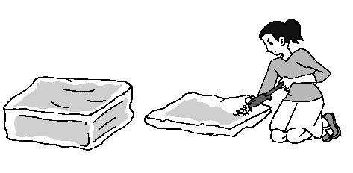
3.(2018陕西,24,3分)夏天,将厚衣物和樟脑丸装入带有排气孔的塑料收纳袋内,用抽气筒向外抽气,收纳
袋在 作用下体积缩小,如图所示。抽气时,抽气筒壁因摩擦而发热,这是通过 的方式改
变了它的内能。冬天打开收纳袋,会闻到樟脑的气味,说明了分子 。
答案 大气压 做功 在不停地做无规则运动(或在运动)
解析 抽出收纳袋内的空气,使收纳袋里面的气体压强变小,小于外界的大气压,在大气压的作用下,收纳
袋体积变小;抽气时,抽气筒因摩擦变热,这是通过做功的方式改变物体的内能;闻到樟脑的气味,是因为
樟脑的分子扩散到空气中,说明分子在不停地运动。
审题关键 题目中“摩擦而发热”明确说明了改变内能的方式。

Slide 26
4.(2016安徽,21,8分)某家用轿车,重为1.5×10⁴ N,当车以72 km/h的速度匀速直线行驶了0.5 h时,消耗汽油
3 kg,期间车受到的阻力为车重的0.08。已知汽油的热值为4.6×10⁷ J/kg,在此过程中,求:
(1)车通过的路程;
(2)牵引力做功的功率;
(3)汽车发动机的效率。
答案 (1)36 km (2)2.4×10⁴ W (3)31.3%
解析 (1)s=vt=72 km/h×0.5 h=36 km(2分)
(2)由于汽车匀速直线行驶,所以有
F_{牵}=f=0.08G=1.2×10³ N,又v=72 km/h=20 m/s(1分)
因此P=F_{牵}v=1.2×10³ N×20 m/s=2.4×10⁴ W(2分)
(3)η= ×100%= ×100%≈31.3% (3分)

Slide 27
考点三 物质的比热容及热量的计算
1.(2019四川成都,B3,2分)用两只相同的电加热器,分别给相同体积的水和某种油加热,在开始和加热3
min时各记录一次温度,如表所示。已知ρ_{水}=1.0×10³ kg/m³,c_{水}=4.2×10³ J/(kg·℃),ρ_{油}=0.8×10³ kg/m³,加热的
效率都为90%,油的末温没有达到它的沸点。下列说法正确的是 ( )
加热时间(min) | 0 | 3
水的温度(℃) | 18 | 28
油的温度(℃) | 18 | 43
A.这种油的比热容为1.68×10³ J/(kg·℃)
B.这种油的比热容为2.1×10³ J/(kg·℃)
C.因为这种油的密度比水小,所以它的比热容比水小
D.加热效率没有达到100%,是因为电加热器没有把电能全部转化为内能

Slide 28
答案 B 相同的电加热器加热相同时间且加热效率都为90%,则水和油吸收热量相同,即Q_{吸水}=Q_{吸油},即
c_{水}m_{水}Δt_{水}=c_{油}m_{油}Δt_{油},c_{油}= = = =2.1×10³ J/(kg·
℃),B正确,A错误。比热容是物质的特性,与物质的密度无关,C错误。加热效率没有达到100%,是因为电
加热器放出的热量没有被全部有效吸收,有部分热量散失了,D错误。
审题指导 1.相同的电加热器,在相同时间内放出的热量相同,加热效率相同,故水和油吸收的热量相同;
2.电加热器加热效率等于被有效吸收的热量与放出的热量的比值,不是指电能转化为内能的效率。

Slide 29
2.(2017河北,18,2分)下列说法正确的是 ( )
A.热机消耗的燃料越多,效率就越低
B.热传递中温度总是从热的物体传给冷的物体
C.同一物体,温度降低得越多,放出热量就越多
D.人体内水的比例很高,有助于调节体温,以免温度变化太快对身体造成危害
答案 D 热机所做有用功与燃料完全燃烧放出的热量之比叫热机的效率,所做有用功不确定,由消耗
燃料多不能确定效率低,故A错误;热传递是将内能由高温物体传向低温物体,传递的不是温度,故B错误;
同一物体温度降低得越多,不一定是因为对外放出热量多,也可能是因为物体对外做了功,C错误;人体内
水的比例很高,由于水的比热容大,故有助于调节体温,D正确。
易错警示 热机效率由所做有用功和消耗的燃料多少共同决定,不能单纯由消耗燃料的多少来判断效
率的高低;相同物态条件下的热量计算利用公式Q=cmΔt,而本题C选项需考虑物态变化过程中的吸、放
热情况。
思路分析 两个物体间存在温度差时,会发生热传递,将内能由高温物体传向低温物体;由于水的比热容
较大,与其他相同质量的物质相比,吸收或放出相同热量时,温度变化较小,故人体内水的比例很高有助于
调节体温。

Slide 30
3.(2016辽宁沈阳,17,2分)出于对安全和环保的考虑,沈阳市政府为喜爱户外烧烤的市民提供了专门的场
所。烧烤的主要燃料是木炭,已知它的热值是3.4×10⁷ J/kg,那么84 g的木炭完全燃烧放出 J热量,
如果这些热量全部被水吸收,则能使初温为20 ℃、质量为17 kg的水,温度升高到 ℃。[水的
比热容为4.2×10³ J/(kg·℃)]
答案 2.856×10⁶ 60
解析 木炭完全燃烧产生的热量Q=mq=0.084 kg×3.4×10⁷ J/kg=2.856×10⁶ J;如果这些热量被水全部吸收,
根据Q=cm_{水}Δt,Δt= = =40 ℃,所以水温将升高到的温度t=20 ℃+40 ℃=60 ℃。
易错警示 计算过程中要注意物理量的单位,公式Q=mq中m的单位为kg,代入数据要有单位,例如Q=mq=
0.084 kg×3.4×10⁷ J/kg=2.856×10⁶ J。

Slide 31
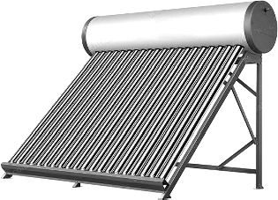
4.(2019云南,23,8分)太阳能是21世纪重点开发利用的能源之一,如今太阳能热水器已走进了千家万户。
如图所示,某家庭太阳能热水器接收太阳能总有效面积为2 m²,1 m²面积上1 h接收到的太阳能平均为2.5
2×10⁶ J。若阳光照射该热水器5 h,可以使质量为80 kg的水温度升高30 ℃。[c_{水}=4.2×10³ J/(kg·℃),q_{干木柴}=
1.2×10⁷ J/kg]求:
(1)水吸收的热量;
(2)若这些水吸收的热量全部由燃烧干木柴来提供,需要完全燃烧多少千克干木柴(假设干木柴完全燃烧
放出的热量全部被水吸收);
(3)该太阳能热水器的效率及开发利用太阳能的优点。

Slide 32
答案 (1)1.008×10⁷ J (2)0.84 kg (3)40% 节能、环保(合理即可)
解析 (1)Q_{吸}=c_{水}m_{水}Δt=4.2×10³ J/(kg·℃)×80 kg×30 ℃=1.008×10⁷ J(2分)
(2)Q_{放}=Q_{吸}=1.008×10⁷ J
m_{干木柴}= = =0.84 kg(2分)
(3)W_{总}=5 h×2 m²×2.52×10⁶ J/(m²·h)=2.52×10⁷ J
η= ×100%= ×100%=40% (2分)
开发利用太阳能的优点是:节能、环保。 (2分)

Slide 33
C组 教师专用题组
考点一 机械能
1.(2020福建,12,2分)疫情期间,某快递公司用无人机进行无接触配送包裹。无人机携带包裹匀速上升时,
包裹的( )
A.动能减少,重力势能增加
B.动能不变,重力势能增加
C.动能不变,重力势能不变
D.动能增加,重力势能减少
答案 B 无人机携带包裹匀速上升,其质量、速度均不变,所以动能不变,匀速上升,高度增加,重力势能
增加,A、C、D错,B正确。

Slide 34
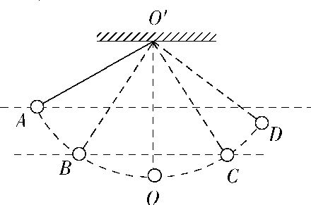
2.(2020江苏南京,9,2分)如图所示是荡秋千的简化模型。摆球从A点由静止释放,到达D点后返回,B、C
两点等高。下列说法正确的是 ( )
A.球在B、C两点的动能相等
B.球在A、D两点的机械能相等
C.球从B点到O点的过程中机械能减少
D.球从O点到C点的过程中重力势能减少
答案 C 由荡秋千的简化模型可知,此过程重力势能与动能相互转化,但由于受空气阻力影响,机械能
逐渐减少,B、C两点等高,重力势能相等,但C点的机械能小于B点的机械能,故C点的动能小于B点的动
能,A项错误;D点的机械能小于A点的机械能,B项错误;球从B点到O点的过程中,机械能减少,部分机械能
转化为内能,C项正确;球从O点到C点的过程中,高度增加,重力势能增大,D项错误。

Slide 35
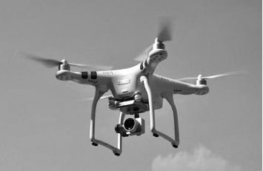
3.(2019山东潍坊,6,2分)无人机已被应用于诸多领域,如图所示是一款四翼无人机。在无人机匀速上升
过程中,对其分析正确的是 ( )
A.质量增加 B.动能增加
C.重力势能增加 D.机械能不变
答案 C 无人机匀速上升过程中,速度不变,动能不变;高度升高,重力势能增加,机械能是动能与势能的
总和,所以机械能增加。故C正确。

Slide 36
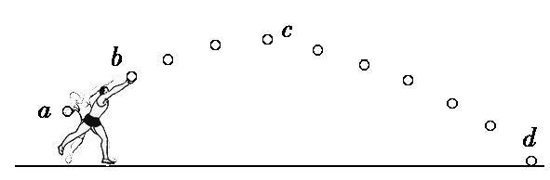
4.(2018内蒙古呼和浩特,7,2分)如图所示是小刚在中考体育测试中投掷铅球的过程示意图。铅球在b点
离手,c点是铅球运动的最高点,d点是铅球运动的最低点。整个过程中,若不计空气阻力,下列说法错误的
是 ( )
A.在a到d的过程中,铅球相对于地面是运动的
B.在b到d的过程中,铅球的机械能先增加后减少
C.在c到d的过程中,铅球的重力势能转化为动能
D.在a到b的过程中,小刚对铅球做了功
答案 B 在a到d的过程中,铅球相对于地面位置发生变化,是运动的,A正确;在b到d的过程中,不计空气
阻力,机械能不变,B错误;在c到d的过程中,铅球重力势能减少,动能增加,重力势能转化为动能,C正确;在a
到b的过程中,小刚对铅球施加了推力,铅球在推力的方向上运动了一段距离,小刚对铅球做了功,D正
确。故选B。

Slide 37
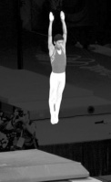
5.(2018四川绵阳,20,3分)蹦床运动是奥运会比赛项目。运动员比赛开始前直立站在蹦床中央,比赛开始
时快速下蹲并立即恢复直立被蹦床弹起,离开蹦床时呈直立状态并一直保持,到达最高点后下落到接触
蹦床时又快速下蹲并立即恢复直立,再次被蹦床弹起,达到更高点。忽略空气阻力,下列说法正确的是
( )
A.在此整个过程中,运动员机械能守恒
B.在此整个过程中,运动员机械能一直在增加
C.从离开蹦床到下落接触蹦床的过程中,运动员机械能守恒
D.从下落接触蹦床到离开蹦床的过程中,运动员机械能守恒
答案 C 从下落接触蹦床至到达最低点的过程中,运动员的机械能转化为蹦床的弹性势能,运动员的
机械能不守恒,故A、B、D错误;从离开蹦床到下落接触蹦床的过程中,忽略空气阻力,运动员的机械能
守恒,只有重力势能和动能相互转化,故C正确。

Slide 38
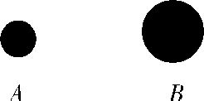
6.(2020江苏连云港,13,2分)在水平地面上铺一张纸,将两个弹性相同、质量分别为m_{A}和m_{B}的皮球A和B表
面涂黑,让它们从相同高度由静止下落,在纸上留下黑色圆斑如图所示,分析图中两个圆斑大小,可推断:
m_{A} m_{B}(选填“大于”、“小于”或“等于”)。皮球落地后反弹高度比原来下落时高度低,由此
判断,皮球的机械能总量 (选填“不变”、“减少”或“增大”)。
答案 小于 减少
解析 皮球下落反弹过程中能量转化情况为重力势能→动能→弹性势能→动能,A留下的圆斑比B小,说
明其弹性形变小,弹性势能较小,则转化前的动能较小,最初的重力势能较小,又由于从同样高度下落,因
此A的质量较小。皮球反弹高度降低,说明皮球机械能在减少。

Slide 39

7.(2020河北,25,3分)蹦极是一种运动游戏。图中A点是弹性绳自然下垂时绳下端的位置,B点是游戏者所
能到达的最低点。当游戏者离开跳台向A点运动的过程中(忽略空气阻力),其重力势能逐渐转化为
能;游戏者从A点到B点的过程中,绳子具有的 能逐渐增加;到达B点时游戏者受到的弹力大
于重力,所以游戏者在B点时 (选填“是”或“不是”)处于平衡状态。
答案 动 弹性势 不是
解析 游戏者离开跳台向A运动的过程中,重力势能随高度的减小而减小,动能随速度的增大而增大,故
其重力势能转化为动能;从A点到B点的过程中,绳子伸长的长度越来越大,弹性形变程度越来越大,故它
具有的弹性势能逐渐增加;在B点时游戏者受到的弹力大于重力,合力不是零,所以处于非平衡状态。

Slide 40
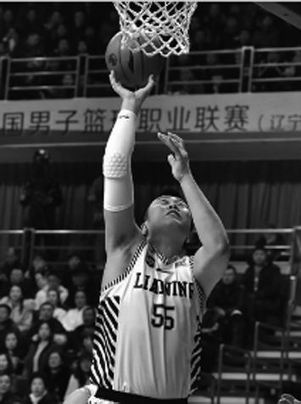
8.(2018辽宁沈阳,10,2分)在CBA2017—2018赛季中,辽宁队勇夺总决赛冠军。图为韩德君空接上篮的情
景,传球队员把篮球上抛到篮筐附近,韩德君起跳接球扣篮得分。篮球在离手后上升的过程中,球的动能
转化为 能。篮球从上升状态到被扣进篮筐的过程中,运动轨迹明显改变,说明力可以改变物体
的 。(不计空气阻力)
答案 重力势 运动状态
解析 重力势能的大小与质量和高度有关,篮球离手后上升的过程,篮球的动能减少,重力势能增加,篮球
的动能转化为重力势能;篮球的运动轨迹改变,说明其运动状态发生改变,故说明力可以改变物体的运动
状态。

Slide 41
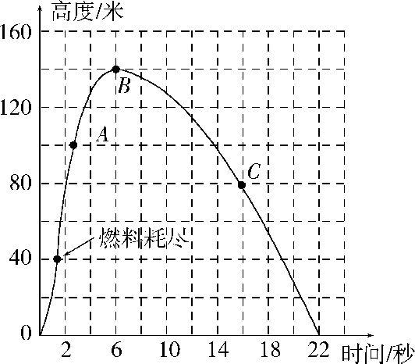
9.(2019浙江温州,22,6分)为了解火箭升空过程中的相关运动状况,兴趣小组制作了一模型火箭,重为8牛
(不包含燃料),发射后获取模型火箭的飞行高度与时间的关系,如图所示。
(1)模型火箭燃料耗尽后仍能向上飞行一段距离,这是因为模型火箭具有 。
(2)图中标注的A、B、C三个位置中,模型火箭的重力势能最小的是 。
(3)模型火箭从最高点B下落到地面,重力做功的功率是 瓦。
答案 (1)惯性 (2)C (3)70

Slide 42
解析 (1)模型火箭燃料耗尽后仍能向上飞行一段距离,这是因为模型火箭具有惯性,仍要保持原来的运
动状态;
(2)模型火箭燃料耗尽后在飞行过程中质量不变,由图可知,A、B、C三个位置中C位置最低,所以,模型火
箭的重力势能最小的是C;
(3)由图可知,模型火箭从最高点B下落到地面的距离h=140 米,t=22 秒-6 秒=16 秒,
则重力做功W=Gh=8牛×140 米=1 120 焦,
功率P= = =70 瓦。
思路分析 (1)物体保持原来运动状态不变的性质叫惯性,一切物体都有惯性,惯性是物体的一种属性。
(2)重力势能大小的影响因素:质量、高度。质量越大,高度越高,重力势能越大。(3)利用W=Gh求出重力
做功,然后根据图像读出时间,再利用P= 计算功率。
解题关键 此题考查惯性、重力势能大小的影响因素、功和功率的计算,读懂图像并能从图像中获取
相关信息是解题的关键。

Slide 43
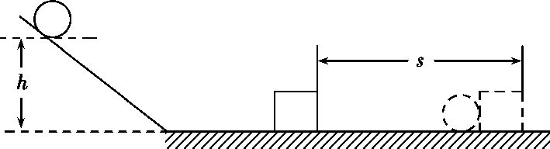
10.(2016天津,23,6分)某同学在探究“物体的动能跟哪些因素有关”时,提出了如下猜想:
猜想一:物体动能大小与物体的质量有关
猜想二:物体动能大小与物体的运动速度有关
为了验证上述猜想,老师提供了如下器材:斜槽、刻度尺、三个钢球(质量分别为0.1 kg、0.2 kg和0.3kg)、
木块和长木板。
实验装置如图所示,让钢球从高为h的斜槽上由静止滚下,碰到水平面上的木块后,将木块撞出一段距
离。在同样的平面上,木块被撞得越远,说明钢球的动能越大。
该同学利用上述器材和装置进行了实验,并在下表中记录了实验获得的数据。

Slide 44
次数 | 钢球质量m/kg | 钢球下落高度h/cm | 木块移动距离s/cm
1 | 0.1 | 10 | 8
2 | 0.1 | 25 | 19
3 | 0.2 | 20 | 26
4 | 0.2 | 10 | 15
5 | 0.3 | 10 | 22
6 | 0.3 | 15 | 30
请你完成下列任务:
(1)为了便于验证猜想一,请重新设计一个实验表格,并将上表中的相关数据全部筛选整理后填入你所设
计的表中。
(2)分析重新设计的表中数据,可以得到的实验结论是 。

Slide 45
答案 (1)
次数 | 钢球下落高度h/cm | 钢球质量m/kg | 木块移动距离s/cm
1 | 10 | 0.1 | 8
2 | 10 | 0.2 | 15
3 | 10 | 0.3 | 22
(2)当物体的运动速度一定时,物体的质量越大,动能就越大
解析 因为物体的动能大小与物体的质量和速度有关,所以在验证“物体的动能与物体质量有关”的
实验中,应控制物体的速度一定,即让钢球从斜面的同一高度滚下,改变物体的质量;分析表中数据可得:
当物体的运动速度一定时,物体的质量越大,动能越大。

Slide 46
考点二 内能及其应用
1.(2020江苏苏州,3,2分)十月的苏城桂花飘香,这现象表明了( )
A.分子可以再分
B.分子间有空隙
C.分子间有作用力
D.分子在永不停息的无规则运动
答案 D 桂花飘香说明有香味的分子发生扩散,分子在做永不停息的无规则运动。

Slide 47
2.(2020广东,1,3分)若把原子、原子核、电子看成球体,原子半径的数量级为10⁻¹⁰ m,原子核半径的数量
级为10⁻¹⁵ m,电子半径的数量级小于10⁻⁹ nm。按尺度从大到小的排序是 ( )
A.原子 原子核 电子
B.电子 原子 原子核
C.原子核 原子 电子
D.原子 电子 原子核
答案 A 电子半径的数量级小于10⁻⁹ nm=10⁻¹⁸ m,10⁻¹⁰ m>10⁻¹⁵ m>10⁻¹⁸ m,所以按尺度从大到小的排序是
原子、原子核、电子,A正确。
解题思路 1 m=10⁹ nm,大单位化小单位应用数据乘进率,小单位化大单位应用数据除以进率。

Slide 48
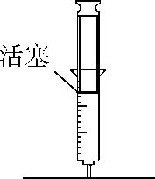
3.(2020广东广州,5,3分)图为注射器,小芳迅速下压活塞,注射器内密封的气体温度升高。此过程密封气
体的 ( )
A.内能增加
B.分子动能减小
C.分子热运动速度减小
D.内能转化为活塞动能
答案 A 本题考查的是能量转化、改变内能的方法、分子热运动的相关概念规律。活塞下压过程中,
活塞对注射器内密封的气体做功,活塞的机械能转化为气体的内能,气体内能增大,温度升高,分子热运动
变剧烈,分子热运动的速度增大,故A正确,B、C、D错误。

Slide 49
4.(2019广东广州,4,3分)下列说法正确的是 ( )
A.两物体温度相同,内能一定相同
B.两物体相比,分子动能越大的物体,其内能越大
C.甲物体传递了热量给乙物体,说明甲物体内能大
D.扩散现象中,分子可以从低温物体运动到高温物体
答案 D 物体的内能大小跟质量、温度、体积有关,因此温度相同的物体,内能不一定相同,A错误;内
能是指物体内部所有分子的分子动能和分子势能的总和,分子动能大的物体内能不一定大,B错误;甲物
体传递热量给乙物体,说明甲的温度高,但不能说明甲物体内能大, C错误;扩散现象是由于分子都在不停
地做无规则运动,与温度无关,故D正确。

Slide 50
5.(2017四川成都,A11,2分)母亲节,小秦为妈妈煮了一锅热气腾腾的面条,下列分析正确的是 ( )
A.面条入锅后温度升高,内能增加
B.煮面条时,主要通过做功的方式改变了面条的内能
C.闻到了面条的香味,表明扩散只在气体中发生
D.面条没有粘在一起,表明分子间有斥力
答案 A 面条放入沸水中,通过热传递从沸水中吸收热量,温度升高,内能增大,故A正确、B错误;扩散
可以在固体、液体和气体中发生,故C错误;面条没粘在一起,是因为面条分子间的距离太大,分子间作用
力可以忽略,故D错误。
思路分析 改变内能的方式有做功和热传递两种;内能大小与物体的质量、温度、状态等因素有关;扩
散可以在固体、液体和气体中发生;分子间作用力的表现与分子间的距离有关。
解题关键 将题中情景涉及的现象与所学过的物理知识对接,再分析判断。

Slide 51
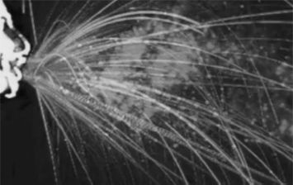
6.(2020山西,37,2分)新冠疫情期间,科学家为了说明戴口罩防护的重要性,用高速摄像机拍下了打喷嚏的
过程。如图所示,数万个几微米到几十微米的小液滴(气溶胶),组成高密度喷射物,最远可达8米,大量病
毒随产生的小液滴传播开来。小明认为病毒随喷嚏向四周飞散是扩散现象。你认为他的说法是否正确
(选填“正确”或“不正确”),你判断的依据是 。
答案 不正确 小液滴不是分子(答案合理即可)
解析 分子用肉眼是看不到的。小液滴不是单个的分子,每个小液滴内部都包含无数个分子,所以不能
认为小液滴向四周飞散是分子运动形成的扩散现象。

Slide 52
7.(2019江西,6,2分)当液体温度升高时,其分子 加剧,以至于表层中有更多的分子脱离液体分子
的束缚跑到空气中去。气体分子间距很大,相互作用力很小,表现为气体没有固定的 和体积。
答案 热运动 形状
解析 分子的无规则运动与温度有关,温度越高,分子无规则运动越剧烈。因分子无规则运动与温度有
关,因此常常也称之为热运动。气体具有流动性,所以气体没有固定的形状和体积。
8.(2019云南,13,2分)云南是爨[cuàn]氏文化的发祥地,现存于云南某校的爨宝子碑被誉为“南碑瑰宝”,
具有较高的书法艺术价值,被很多书法爱好者临摹。临摹时闻到淡淡的“墨香”是 现象;寒冷
的冬天临摹时,用热水袋捂手,是通过 的方式改变手的内能。
答案 扩散 热传递
解析 临摹时闻到淡淡的墨香,是带墨香的分子无规则运动,扩散到了空气中;用热水袋捂手,热水袋将
热量传递给手,是通过热传递改变手的内能。

Slide 53
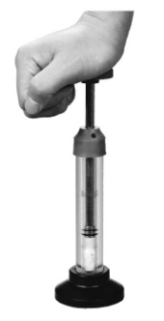
9.(2018河北,27,3分)如图所示,在一个配有活塞的厚透明筒里放一小团硝化棉,把活塞迅速下压,压缩空
气 ,使筒内空气的内能增大,温度升高,观察到硝化棉 。上述改变物体内能的方式与发
烧时用冷毛巾给头部降温改变物体内能的方式 (选填“相同”或“不相同”)。
答案 做功 燃烧 不相同
解析 把活塞迅速下压,压缩空气做功,使空气的内能增大,温度升高,达到硝化棉的着火点就会燃烧起
来,此过程是通过做功改变物体内能。发烧时用冷毛巾给头部降温是通过热传递改变物体内能,故前后
两种现象改变物体内能的方式不相同。

Slide 54
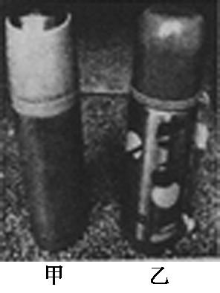
10.(2017江西,7,2分)如图所示,两个容积相同的保温杯,同时装满温度相同的热水,过了一会儿,甲杯的外
壁比乙杯热,由此可判断 杯保温性能较好,杯壁变热是通过 的方式改变了它的内能。
答案 乙 热传递
解析 两个杯子中的热水的散热过程,是热量从内向外转移的过程。甲杯的外壁比乙杯热,说明甲杯的
散热多,保温效果差,乙杯外壁温度低,说明保温效果好。

Slide 55
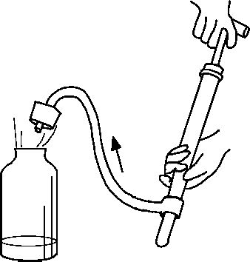
11.(2016河北,26,3分)如图所示,瓶子里装有少量的水,用力打气,瓶塞向上跳起,瓶内有白雾产生。白雾是
形成的。瓶塞向上跳起过程中,瓶内气体 ,温度降低,内能减小;其能量转化情况
与四冲程汽油机的 冲程相同。
答案 水蒸气液化 膨胀对外做功(或部分内能转化为瓶塞的机械能) 做功
解析 用力向瓶里打气,瓶塞向上跳起时,瓶内气体的部分内能转化为瓶塞的机械能,瓶内气体内能减小,
温度降低,水蒸气液化使瓶内有白雾产生,此过程中的能量转化情况与四冲程汽油机的做功冲程相同。

Slide 56
考点三 物质的比热容及热量的计算
1.(2020内蒙古包头,1,3分)下列说法正确的是 ( )
A.扩散现象只能发生在气体之间
B.色拉油加热后比热容变大
C.夏天在地面上洒水会感到凉快,是因为水蒸发吸热
D.内燃机的做功冲程,机械能转化为内能
答案 C 扩散现象是分子的无规则运动引起的,一切物质的分子都在做永不停息的无规则运动,所以
固、液、气体之间都能发生扩散现象,A项错误;比热容是物质的一种属性,比热容大小与温度无关,所以
B项错误;蒸发过程需要吸热,所以夏天在地面上洒水能使环境温度降低,C项正确;内燃机的做功冲程把
燃气的内能转化为机械能,D项错误。

Slide 57
2.(2019浙江杭州,11,3分)对于同一物态的某种物质,根据c= 得知 ( )
A.比热跟热量成正比
B.比热跟质量成反比
C.比热跟温度变化成反比
D.吸收或放出的热量跟质量与温度变化的乘积之比是个恒量
答案 D 比热是物质本身的一种性质,其值只取决于物质本身,与物质质量大小、温度改变的多少及
物质吸收或放出热量的多少无关。且每种物质都有自己的比热,不同物质的比热一般不同,同种物质的
比热在同一状态下相同,不同状态下可能不同,故选项A、B、C错误;单位质量的某种物质温度升高或降
低1 ℃吸收或放出的热量,叫做这种物质的比热,而对于同一物态的某种物质,c是恒定不变的,D正确。故
选D。

Slide 58
3.(2019福建,11,2分)下表列出一些物质的比热容,根据表中数据,下列判断正确的是 ( )
物质 | 水 | 煤油 | 冰 | 铝 | 铜
比热容/(J·kg⁻¹· ℃⁻¹) | 4.2×10³ | 2.1×10³ | 2.1×10³ | 0.88×10³ | 0.39×10³
A.不同物质的比热容一定不同
B.物质的物态发生变化,比热容不变
C.质量相等的铝和铜升高相同的温度,铝吸收的热量更多
D.质量相等的水和煤油吸收相同的热量,水升高的温度更多
答案 C 由表中数据可以看出,煤油和冰的比热容相同,A错误;水的比热容和冰的比热容不同,B错误;
根据Q_{吸}=cmΔt可知,在质量相等、升高的温度相同时,由于铝的比热容比铜的大,因此铝吸收的热量较多,
C正确;由Δt= 可知,质量相等、吸收的热量相同时,比热容大的物质温度升高得较少,水的比热容较大,
因此水升高的温度较少,D错误。故选C。
解题关键 认真分析表中的数据和掌握热量的计算公式是解答本题的关键。

Slide 59
4.(2016北京,16,2分)(多选)下列说法中正确的是 ( )
A.一杯水的比热容比一桶水的比热容小
B.晶体在熔化过程中吸收热量,温度不变
C.组成物质的分子之间,只存在引力,不存在斥力
D.长时间压在一起的铅板和金板互相渗入,这种现象是扩散现象
答案 BD 比热容是物质的特性之一,大小由物质的种类和状态决定,A项错误;晶体在熔化过程中吸收
热量,温度保持不变,B项正确;分子之间同时存在引力和斥力,C项错误;长时间压在一起的铅板和金板互
相渗入,这种现象是扩散现象,D正确。故选B、D。

Slide 60
5.(2020黑龙江齐齐哈尔,23,2分)天然气是一种清洁能源,它是 (选填“可再生”或“不可再
生”)能源。某出租车在一段时间内消耗了0.5 kg天然气,若天然气的热值为4.4×10⁷ J/kg,这些天然气完
全燃烧,可放出热量 J。
答案 不可再生 2.2×10⁷
解析 天然气是短时间内不能从自然界得到补充的不可再生能源,0.5 kg天然气完全燃烧放出的热量
Q=mq=0.5 kg×4.4×10⁷ J/kg=2.2×10⁷ J。

Slide 61
6.(2020江苏苏州,19,2分)某燃气热水器将20 kg的水从10 ℃加热到60 ℃,完全燃烧了0.21 m³的煤气。水
吸收的热量是 J,热水器烧水的效率是 。[已知水的比热容为4.2×10³ J/(kg·℃),煤气的
热值为4×10⁷ J/m³]
答案 4.2×10⁶ 50%
解析 Q_{吸}=mc_{水}Δt=20 kg×4.2×10³ J/(kg·℃)×(60 ℃-10 ℃)=4.2×10⁶ J
Q_{放}=Vq=0.21 m³×4×10⁷ J/m³=8.4×10⁶ J
烧水效率η= ×100%=50%

Slide 62
7.(2019江苏苏州,20,2分)如图所示,在空气压缩引火仪玻璃筒的底部放一小团干燥的棉花,用力将活塞迅
速下压,棉花被点燃。此过程的能量转化方式与汽油机的 冲程相同。某效率为25%的汽油机
在一次工作中消耗了4 kg汽油,该汽油机对外做的机械功为 J。(汽油热值为4.6×10⁷ J/kg)
答案 压缩 4.6×10⁷
解析 用力将活塞迅速下压,棉花被点燃,此过程对玻璃筒内的空气做功,空气内能增加,温度升高,通过
热传递,使棉花燃烧,此过程中机械能转化为内能,相当于汽油机的压缩冲程;燃烧4 kg的汽油释放的热量
为Q_{放}=qm=4.6×10⁷ J/kg×4 kg=1.84×10⁸ J,汽油机的热效率为25%,所以汽油机对外做的机械功W=1.84×
10⁸ J×25%=4.6×10⁷ J。

Slide 63
8.(2018云南昆明,14,3分)昆明冬天的早晨,会看到嘴里呼出的“白气”,这是 现象。“卡路里”
简称“卡”,是热量的另一个单位,现在仍被广泛使用在营养计量和健身手册中。1卡是这样规定的:在
一个标准大气压下,1克水温度升高1 ℃吸收的热量。那么1卡= 焦耳。一辆汽车发动机的效率
是35%,那么该车完全燃烧1 kg汽油做的有用功是 J。[c_{水}=4.2×10³ J/(kg·℃),q_{汽油}=4.6×10⁷ J/kg]
答案 液化 4.2 1.61×10⁷
解析 “白气”是嘴里呼出的水蒸气遇冷空气液化而形成的水滴;1 g水温度升高1 ℃所吸收的热量为1
卡,故1卡=Q_{吸}=c_{水}m_{水}Δt=4.2×10³ J/(kg·℃)×1×10⁻³ kg×1 ℃=4.2 J;1 kg汽油完全燃烧放出的热量Q_{放}=
m_{汽油}q_{汽油}=1 kg×4.6×10⁷ J/kg=4.6×10⁷ J,做的有用功W_{有}=Q_{放}×35%=4.6×10⁷ J×0.35=1.61×10⁷ J。

Slide 64
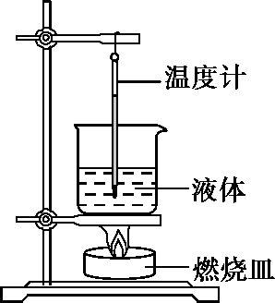
9.(2018河北,26,3分)有如图所示的两套相同装置,分别在两个燃烧皿中放入质量相同的不同燃料,点燃后
加热质量相等的同种液体,通过比较燃料 (选填“燃烧相同时间”或“全部燃烧”)后温
度计示数的变化,来判断两种燃料的热值的大小。燃料燃烧, 转化为内能,用比热容 的
液体可以使实验现象更明显。(实验中液体没有沸腾)
答案 全部燃烧 化学能 较小
解析 根据热值的定义可知,应通过比较质量相同的不同燃料完全燃烧后温度计示数的变化,来判断热
值的大小;燃料燃烧时将化学能转化为内能;质量相同的不同液体,吸收相同的热量时,比热容越小,温度
升高越多,实验现象越明显。

Slide 65
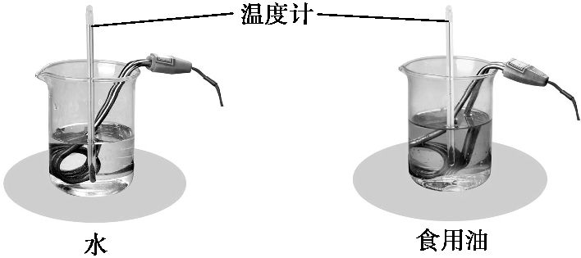
10.(2018内蒙古呼和浩特,12,3分)为了比较“水和食用油的吸热能力”,某同学选取相同质量的水和食
用油各200 g,用如图所示两组相同的器材进行了实验,水和食用油相同时间吸热相同。实验数据记录如
下:
物质 | 初始温度/℃ | 加热时间/min | 最后温度/℃
水 | 20 | 6 | 45
食用油 | 20 | 6 | 70

Slide 66
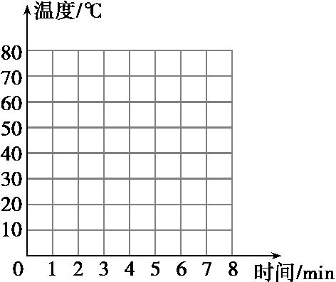
(1)请在下面的坐标图上,作出两组实验数据的“温度-时间”图像;
(2)由实验数据分析可知, 的吸热能力强(选填“水”或“食用油”);
(3)若加热到相同的温度后停止加热,冷却相同时间后 的末温高(选填“水”或“食用油”)。

Slide 67
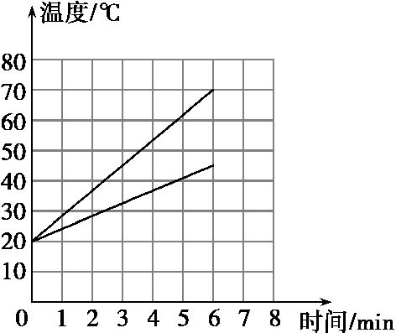
答案 (1)如图所示 (2)水 (3)水
解析 (2)从表格中数据可看出,质量相同的水和食用油加热相同时间,即吸收同样多的热量,水的温度升
高的少,因此,当让它们升高相同的温度时,水吸收的热量多,则水的吸热能力强。
(3)从图像中可看出,若水和食用油从相同的温度开始放热降温,冷却相同时间后由于水降温慢,则水的末
温高。

Slide 68
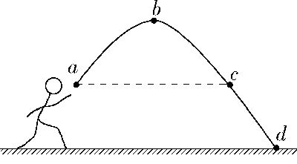
最 新 模 拟
考点一 机械能
1.(2020四川成都成华二诊,14,3分)小红在操场上将一皮球抛出,皮球被抛出后的运动轨迹如图所示,a、c
两点处于同一高度。则下列判断中正确的是 ( )
A.皮球由a到b时,动能逐渐增大
B.皮球由c到d时,机械能一直减小
C.皮球在b点时的机械能最大
D.皮球在a、c两点时动能相等
答案 B 皮球由a到b时,速度越来越小,所以动能逐渐减小,故A错;皮球由c到d时,要克服空气阻力做功,
机械能一直减小,故B正确;皮球在a点时的机械能最大,故C错;皮球在a、c两点时的重力势能相等,而机
械能不相等,所以动能不相等,故D错;应选B。
方法归纳 皮球运动过程中受到重力和空气阻力。物体只要受到阻力,就一定会克服阻力做功,一部分
机械能会转化为内能,因此机械能不守恒。

Slide 69
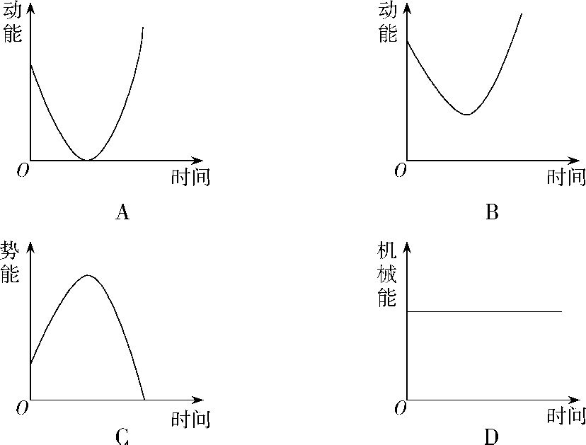
2.(2020江西宜春一模,17,3分)(多选)投掷实心球是宜春市2020年体育中考选考项目之一。投球过程中,
若不计空气阻力,球从离手到落地前的过程中,如图所示,关于其动能、势能和机械能的大小分别随时间
变化的曲线,正确的是 ( )

Slide 70
答案 BCD 球上升过程中,速度越来越小,动能越来越小,当上升到最高点时,速度最小,但不为零,动能
最小,下落过程中,速度越来越大,动能越来越大,所以动能是先减小,上升到最高点动能最小但不为零,后
又增大,故A错误,B正确;球上升的过程中,高度越来越大,重力势能越来越大,当上升到最高点时,高度最
高,重力势能最大,下落的过程中,高度越来越小,最后落地,重力势能越来越小,直到为零,故C正确;由于不
计空气阻力,所以机械能守恒,故D正确。故选B、C、D。

Slide 71
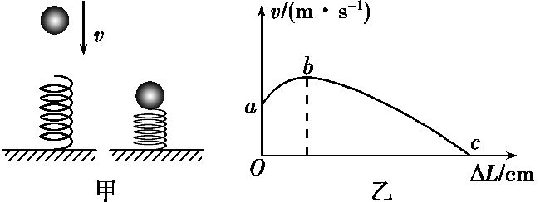
3.(2018四川成都外国语学校一模,12)如图甲所示,小球从某高度处静止下落到竖直放置的轻弹簧上并压
缩弹簧。从小球刚接触到弹簧到将弹簧压缩最短的过程中,得到小球的速度v和弹簧被压缩的长度ΔL之
间的关系,如图乙所示,其中b为曲线最高点。不计空气阻力,弹簧在整个过程中始终发生弹性形变,则小
球 ( )
A.受到的弹力始终不变
B.运动过程动能一直增大
C.运动过程机械能不变
D.在b点时重力等于弹力
答案 D 小球接触并压缩弹簧,弹簧的弹性形变程度逐渐变大,故弹簧的弹力越来越大,故A错误;据图
乙可知,小球的速度先变大,后变小,所以小球的动能先变大,后变小,故B错误;小球在压缩弹簧的过程中,
小球的机械能转化为弹簧的弹性势能,所以小球的机械能不断变小,故C错误;在压缩弹簧过程中,小球受
竖直向上的弹力、竖直向下的重力,开始时,重力大于弹力,合力向下,小球速度越来越大;随弹簧压缩量
的增大,弹力越来越大,当弹力与重力相等时,合力为零;小球再向下运动,弹力大于重力,合力向上,小球速
度减小;由此可知,当重力与弹力相等时,小球速度最大,故D正确。
易错警示 (1)研究对象是小球,要分析清楚该过程中,小球受到哪些力,速度大小怎样变化,小球的机械
能怎样变化等问题。(2)弹性势能的大小与物体发生弹性形变的程度有关。
解题关键 本题考查了弹力、动能和能量转化以及运动和力的关系等知识点。解题的关键要读懂图,
由图获取弹簧压缩量、小球速度变化的信息,从而分析小球的运动过程及弹力的变化情况。

Slide 72
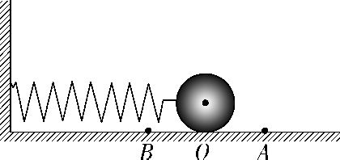
4.(2020安徽学业水平第三次模拟,5,2分)如图所示,将一小球与固定在竖直墙壁上的轻质弹簧相连接,已
知水平面光滑,小球在O点时,弹簧处于自然伸长的状态,若将小球压缩至B点,松手后小球立即从B点开始
经过O点向A点运动。小球最远恰能运动到A点,则当小球运动到A点时,其所受弹簧的弹力方向是
(选填“水平向左”或“水平向右”);小球从B点向A点运动的过程中,其动能将 (选填“不
断变大”“不断变小”“先变大后变小”或“先变小后变大”)。
答案 水平向左 先变大后变小
解析 当小球运动到A点时,弹簧被拉伸,弹簧要恢复自然状态而产生弹力,所以弹力方向水平向左,即小
球所受弹簧的弹力方向是水平向左。小球从B点向O点运动的过程中,弹性势能转化为动能,其动能变
大;小球从O点向A点运动的过程中,动能转化为弹性势能,其动能变小。

Slide 73
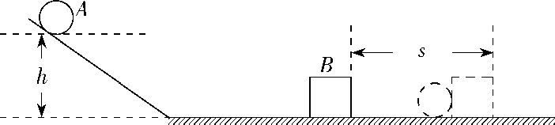
5.(2020山东潍坊模拟,20,2分)某同学在探究物体动能大小与物体速度的关系时,猜测物体动能可能与速
度v成正比,也可能与速度的平方v²成正比。用如图装置进行探究,注意木块B要尽量靠近斜面底端,减小
小球A在粗糙表面上的运动对实验结果的影响:
①将小球放在光滑斜面的某一位置由静止放下;利用在斜面底端的测速仪测量小球滑到斜面底端时的
速度v,测量粗糙水平面上木块被撞击后移动的距离s;
②改变小球处于斜面的位置,重复步骤①,将测出的数据记录在表格中,并计算出小球速度的平方v²;
实验次数 | v/(m/s) | v²/(m²/s²) | s/m
1 | 1 | 1 | 0.1
2 | 2 | 4 | 0.4
3 | 3 | 9 | 0.9
(1)本实验中,小球动能大小是通过 来间接反映的;
(2)该同学根据表中数据分析,由此得到的结论是小球动能的大小与 成正比。

Slide 74
答案 (1)木块被撞击后移动的距离 (2)小球速度的平方
解析 (1)实验中通过比较木块被撞击后移动的距离,来比较小球动能的大小。在同样的水平面上木块
被撞得越远,小球的动能就越大。
(2)根据表中数据分析,小球动能的大小与小球速度的平方成正比。

Slide 75
考点二 内能及其应用
1.(2020福建石狮质检,9,2分)生活处处有物理,留心观察皆学问,其实物理就在我们身边。以下四个事例
中通过做功改变物体内能的是 ( )
A.食品放入冰箱内
B.金属勺放在热汤中
C.冬天时搓手取暖
D.物体放在电暖器旁
答案 C 食品放入冰箱内,有温度差,温度高的食品放出热量,是通过热传递改变内能,故A不符合题意;
金属勺放在热汤中,温度低的金属勺吸收热量,是通过热传递改变内能,故B不符合题意;冬天时搓手取暖
是克服摩擦做功,是通过做功改变物体的内能,故C符合题意;物体放在取暖器旁边,温度低的物体会吸收
热量,是通过热传递改变内能,故D不符合题意。
知识归纳 关于内能、热量和温度
(1)温度表示物体的冷热程度。
(2)热量是热传递过程中传递的能量,热量是过程量,不能说“含有”热量,“具有”热量,可以说“吸
收”热量,“放出”热量。
(3)物体内能增大,不一定是吸收热量,也可能是做功改变内能。改变内能的方式有做功和热传递。
(4)热传递的条件是有温度差。热量由高温物体转移到低温物体,高温的物体内能减小,低温的物体内能
增大;温度高不一定内能大,内能小也可能温度高。

Slide 76
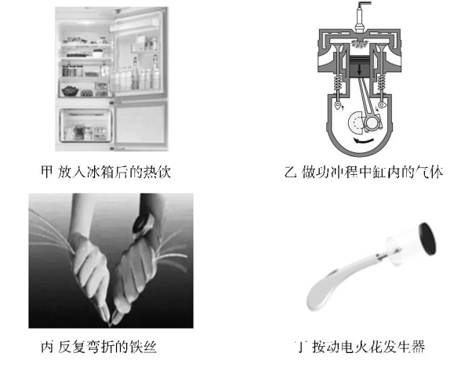
2.(2020江苏苏州吴江一模,9,2分)如图所示的事例中,属于用做功的方式使相关物质内能减少的是 (
)
A.甲、丙 B.甲、丁 C.乙、丙 D.乙、丁
答案 D 放入冰箱后的热饮是通过热传递来使内能减少的,故甲不符合题意。做功冲程中缸内高温高
压的气体推动活塞做功将内能转化为机械能,属于做功减少内能,故乙符合题意。反复弯折的铁丝是通
过做功的形式来增加内能的,故丙不符合题意。按动电火花发生器,其内酒精气体燃烧,膨胀做功,使盒盖
飞出,将内能转化为机械能,是通过做功的方式来减少内能的,故丁符合题意。故选D。

Slide 77
3.(2019江苏无锡新吴一模,3)关于内能、温度和热量,下列说法正确的是 ( )
A.物体的内能跟物体的运动速度、物体的温度和物质状态都有关系
B.物体沿光滑的斜面滑下时,温度升高,内能增大
C.质量和初温相同的水和煤油,放出相同热量时煤油温度降低得多
D.内能总是从内能多的物体向内能少的物体转移
答案 C 物体的内能与物体的运动速度无关,故A错误;物体沿光滑斜面滑下时,机械能守恒,没有内能
产生,内能不变,故B错误;质量相同、初温相同的水和煤油,放出相同的热量,因为水的比热容大,所以水
的温度变化小,煤油的温度变化大,故煤油的末温低一些,故C正确;热量总是从温度高的物体向温度低的
物体转移,故D错误。故选C。

Slide 78
4.(2018江西赣州六校联盟联考,18)(多选)由做饭联想到的物理知识,正确的是 ( )
A.利用煤气的燃烧提供热量,是因为煤气的比热容大
B.用水炖菜时,因为水沸腾后继续吸热水才能保持沸腾,所以当水沸腾后还要大火加热
C.把鸡蛋往灶台上一磕,鸡蛋就破了,是利用物体间力的作用是相互的
D.向热汤中滴入香油,散发出浓浓的香味,是由于温度越高,分子热运动越剧烈
答案 CD 煤气的热值较大,利用煤气的燃烧提供热量做饭较快,A项错误;水沸腾后吸热但温度不变,
故用水炖菜时,若水沸腾后大火加热,水的温度不会升高,菜不会更快炖熟,这样做浪费燃料,应改为小火
加热,保持水持续沸腾即可,B项错误;把鸡蛋往灶台上一磕,鸡蛋给灶台一个力,灶台也会给鸡蛋一个力,
鸡蛋就破了,这是利用物体间力的作用是相互的,C项正确;向热汤中滴入香油,散发出浓浓的香味,是由于
温度越高,分子热运动越剧烈,扩散越快,D项正确。

Slide 79
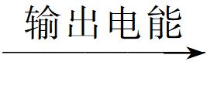

5.(2020河北唐山丰南一模,12,3分)如图是热电站工作情况的方框图,请回答下列问题。
锅炉 汽轮机
(1)烧锅炉用的煤是 (选填“可再生”或“不可再生”)能源。
(2)在汽轮机中,将水蒸气的内能转化为轮片的 能。方框内应填写的装置是 。
答案 (1)不可再生 (2)机械 发电机
解析 (1)不可再生能源包括:煤、石油、天然气、核能等,它们在自然界短时间内是不能得到补充的。
(2)煤燃烧产生的热量对锅炉进行加热,水沸腾产生水蒸气带动汽轮机轮片转动,是内能转变为机械能的
过程。根据电磁感应原理,可以将机械能转化为电能的装置是发电机。

Slide 80
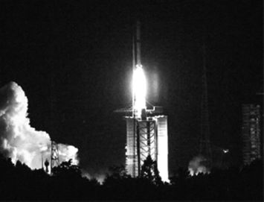
6.(2020四川成都川大附中,16,2分)如图所示是“嫦娥四号”的中继卫星“鹊桥”由“长征四号”丙运
载火箭发射时的情景。火箭中的燃料燃烧时,燃气推动火箭和卫星上升,卫星的机械能会 (填
“增大”“不变”或“减小”),火箭外壳的温度会 (填“升高”“不变”或“降低”)。
答案 增大 升高
解析 火箭在发射升空的过程中,是加速向上运动的,所以卫星的动能在此过程中是变大的,而上升时高
度增加,所以其重力势能也增大,那么机械能会增大。火箭在上升过程中,外壳与空气摩擦,通过做功的方
式让内能增加,所以外壳的温度会升高。

Slide 81
考点三 物质的比热容及热量的计算
1.(2020黑龙江哈尔滨南岗三模,9,2分)下列叙述中正确的是 ( )
A.热机是通过燃料燃烧获取化学能并转化为内能的装置
B.看上去晶莹剔透的玻璃是非晶体
C.当燃料没有完全燃烧时,其热值较小
D.固体很难被压缩,是因为分子间存在引力
答案 B 燃料储存着化学能,热机把燃料的化学能转化成内能,再转化成机械能,故A错误;玻璃没有固
定的熔点,属于非晶体,故B正确;热值是燃料的特性,与是否完全燃烧无关,故C错误;分子间存在引力和斥
力,固体很难被压缩是斥力的表现,故D错误。故选B。

Slide 82
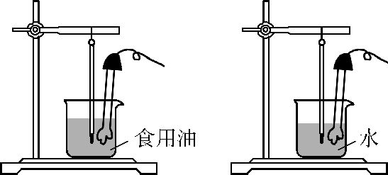
2.(2019江苏无锡锡山一模,10)如图在探究“不同物质的吸热能力”时,同学们使用的器材有:相同规格的
电加热器、玻璃杯、温度计、初温和质量都相同的水和食用油。关于实验,下列说法正确的是 ( )
A.食用油吸热升温快,说明食用油吸热能力强
B.物体吸热多少是由它的物质种类决定的
C.加热相同的时间,末温低的物体吸热能力强
D.将食用油和水加热到相同的温度时,它们吸收的热量相同
答案 C 实验中,食用油吸热升温较快,说明食用油的比热容小,吸热能力较弱,故A错误。在本实验中,
物体吸热多少是由加热时间决定的,故B错误。实验中,加热相同的时间,说明物体吸收了相同的热量,末
温低的物体比热容大,吸热能力强,故C正确。由Q=cmΔt可知,质量相同的水和食用油,由于比热容不同,
并且初温相等,则当末温相同时,吸收的热量不相同,故D错误。故选C。

Slide 83
3.(2018安徽蚌埠禹会一模,13)表中列举的是几种物质的比热容,单位是[J/(kg·℃)],下列判断正确的是
( )
水 | 冰 | 沙石 | 铝 | 干泥土 | 铜
4.2×10³ | 2.1×10³ | 0.92×10³ | 0.88×10³ | 0.84×10³ | 0.39×10³
A.物质的比热容与物质的状态无关
B.150 g水的比热容是50 g水的比热容的三倍
C.寒冬室外盛水的缸容易破裂是因为水的比热容较大
D.质量相等的铝块和铜块降低相同的温度,铜块放出的热量少
答案 D 水和冰的比热容不同,说明物质的比热容与物质的状态有关,A项错误;比热容是物质的一种
属性,与质量大小无关,故150 g水和50 g水的比热容相同,B项错误;寒冬室外盛水的缸容易破裂是因为水
凝固成冰体积变大,把缸胀破了,C项错误;根据Q=cmΔt及c_{铝}>c_{铜}可知,质量相等的铝块和铜块降低相同的
温度,铜块放出的热量少,D项正确。

Slide 84
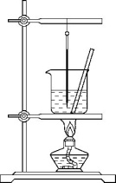
4.(2020江苏扬州高邮一模,11,2分)用如图所示的装置先后加热初温、质量均相同的水和煤油,比较两种
液体比热容的大小。多次实验表明,要让水和煤油升高相同的温度,水需要的加热时间更长。以下关于
该实验操作及分析错误的是 ( )
A.水比煤油的比热容大
B.加热时用玻璃棒不断搅拌是为了让水和煤油受热均匀
C.实验中可以不使用温度计,让水和煤油都沸腾后再比较加热时间
D.相同质量的水和煤油,吸收相同的热量后,煤油比水升高的温度多
答案 C 让水和煤油升高相同的温度,水需要加热的时间更长,水吸收的热量多,说明水比煤油的比热
容大,A正确,不符合题意;加热时不断用玻璃棒搅拌是为了让水和煤油受热均匀,B正确,不符合题意;水和
煤油的沸点不同,实验时不使用温度计,让水和煤油都沸腾后再比较加热时间,不能控制两种液体升高的
温度相同,C不正确,符合题意;因为水的比热容较大,所以相同质量的水和煤油,吸收相同的热量后,煤油
比水升高的温度多,D正确,不符合题意。

Slide 85
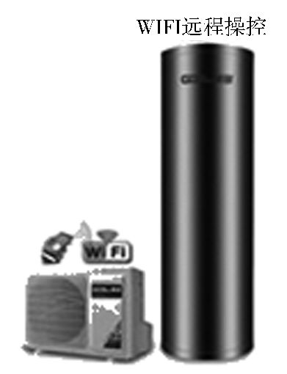
5.(2020河南郑州一模,5,3分)如图所示是一款新型节能装置——空气能热水器,它的制热能效比(制热量
和压缩机所耗电能之比)为3∶1。某同学洗一次澡用水40 L,则所用水的质量为 kg,这些水温度
由17 ℃升高到42 ℃吸收的热量为 J,若这些热量分别由空气能热水器和效率为70%的电热水器
提供,则空气能热水器压缩机所耗电能与电热水器所耗电能相比,可节约电能 J。[c_{水}=4.2×10³ J/
(kg·℃)]
答案 40 4.2×10⁶ 4.6×10⁶

Slide 86
解析 某同学洗一次澡用水的体积
V=40 L=40 dm³=0.04 m³
由ρ= 可得所用水的质量
m=ρV=1.0×10³ kg/m³×0.04 m³=40 kg
这些水温度由17 ℃升高到42 ℃吸收的热量
Q_{吸}=c_{水}m(t-t₀)=4.2×10³ J/(kg·℃)×40 kg×(42 ℃-17 ℃)=4.2×10⁶ J
因空气能热水器的制热能效比为3∶1,所以,由空气能热水器提供这些热量时,消耗的电能
W₁= Q_{吸}= ×4.2×10⁶ J=1.4×10⁶ J
已知电热水器的效率为70%,由η= =70%可得用电热水器加热时消耗的电能
W₂= = =6×10⁶ J
则空气能热水器压缩机所耗电能与电热水器所耗电能相比可节约的电能
ΔW=W₂-W₁=6×10⁶ J-1.4×10⁶ J=4.6×10⁶ J

Slide 87
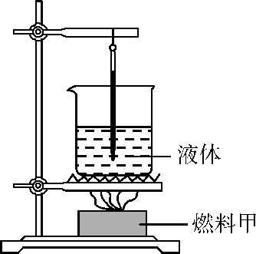
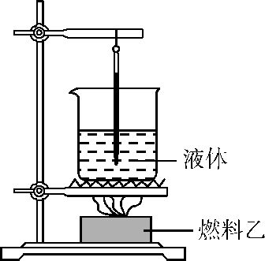
6.(2019辽宁沈阳和平模拟,20)小明在探究“不同燃料的热值”实验中,用如图所示的两套相同的装置。
分别在两个燃烧皿中放入质量相同的不同燃料甲和乙,点燃后加热烧杯中的液体。(实验过程中,液体没
有沸腾)
(1)如图中,两烧杯中所装的液体应 。
A.质量相同,种类不同
B.种类相同,质量不同
C.种类和质量均要相同
D.种类和质量均不相同
(2)实验过程中,应让燃料 (选填“燃烧相同时间”或“全部燃烧”)。
(3)通过比较 来判断两种燃料热值的大小。

Slide 88
答案 (1)C (2)全部燃烧 (3)温度计示数变化
解析 (1)比较不同燃料的热值,由控制变量法可知,除了燃料种类不同,其他的均要相同,即应控制被加
热液体的种类和质量相同,故选C。
(2)(3)探究“不同燃料的热值”实验中,同时点燃燃料后,需等待燃料全部充分燃烧,通过观察温度计示
数变化来比较两种燃料热值的大小;温度计示数变化越大,说明燃料放出的热量越多,即燃料热值越大。
知识归纳 (1)探究不同燃料的热值实验,应控制被加热液体的种类和质量相同;
(2)热值在数值上等于1 kg某种燃料完全燃烧所放出的热量,据此分析,应让燃料全部燃烧,通过温度计示
数变化来比较燃料热值的大小,这种方法叫转化法。

Slide 89
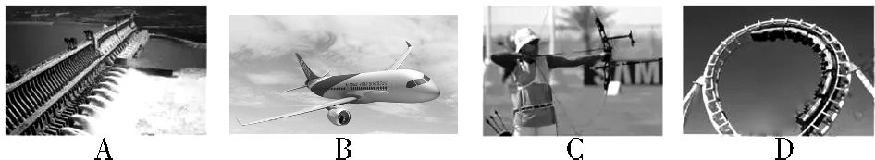
检 测 卷
一、选择题(每小题3分,共15分)
1.(2019四川成都,A10)如图所示的情景中,关于能量的说法正确的是 ( )
A.水力发电,将电能转化为机械能
B.在空中飞行的C919,只具有重力势能
C.张弓待发,弓静止,所以没有能量
D.过山车冲上高处的过程中,重力势能增加
答案 D 水力发电将水的机械能转化为电能,A项错误;在空中飞行的C919具有动能和重力势能,B项
错误;张弓待发,弓具有弹性势能,C项错误;过山车冲上高处过程中,质量不变,高度增加,所以重力势能增
加,D项正确。

Slide 90
知识归纳 1.机械能包括动能和势能;
2.动能大小与物体的质量、速度有关;
3.重力势能大小与物体的质量、被举高的高度有关;
4.弹性势能大小与物体的弹性形变量和材料有关。

Slide 91
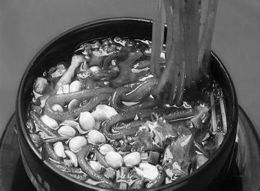
2.(2019重庆A,3)如图是重庆人喜欢吃的酸辣粉,下列分析正确的是 ( )
A.煮酸辣粉前,锅中已沸腾的水温度一直升高
B.煮酸辣粉时,通过做功改变了酸辣粉的内能
C.酸辣粉冒的“白气”是由于水蒸气升华形成的
D.酸辣香味四溢是由于分子永不停息做无规则运动
答案 D 水沸腾的特点是不断吸热,温度不变,故A错误;煮酸辣粉时,是通过热传递改变了酸辣粉的内
能,故B错误;酸辣粉冒的“白气”是水蒸气液化形成的小水滴,故C错误;酸辣香味四溢是由于分子在不
停地做无规则运动,故D正确。

Slide 92
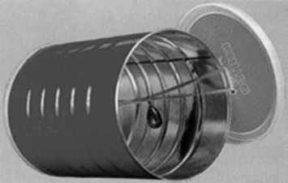
3.(2020湖北武汉模拟,7)如图所示,在一个罐子的底和盖各开两个小洞,将小铁块用细绳绑在橡皮筋的中
部穿入罐中,橡皮筋两端穿过小洞用竹签固定。做好后将它从不太陡的斜面滚下,会看到它又从斜面底
部滚向斜面顶部。下列解释正确的是 ( )
A.罐子向下滚动时,重力势能全部转化为动能
B.罐子向上滚动时,弹性势能转化为动能和重力势能
C.罐子滚到斜面的底端时,橡皮筋的弹性势能最小
D.如果不用手拦住罐子,它可以一直来回滚动
答案 B 开始时橡皮筋的弹性势能为零,罐子从不太陡的斜面上滚下,重力势能减小、动能先增大后
减小、弹性势能增大,罐子的重力势能转化为动能和弹性势能,故A、C错误;罐由斜面底部自动滚上去,
重力势能增大、动能先增大后减小、弹性势能减小,罐子的弹性势能转化为动能和重力势能,故B正确;
即使不用手拦住,罐子在斜面上来回滚动,机械能逐渐转化为内能,最后机械能完全转化为内能,罐子也会
停下,故D错误。故选B。

Slide 93
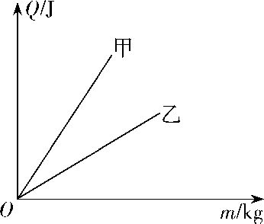
4.(2020辽宁沈阳沈河一模,6)甲、乙两种燃料完全燃烧放出的热量与其质量关系的图像如图所示,下列
分析正确的是 ( )
A.甲燃料的热值小于乙燃料的热值
B.使用甲燃料的热机做的有用功一定更多
C.完全燃烧相同质量的两种燃料,甲放出的热量更多
D.使用甲燃料的热机效率一定高,但是热机效率肯定小于100%
答案 C 由图像可知,放出相同的热量,甲需要的燃料少,所以热值大,故A错误;甲燃料燃烧提供的内能
在热机中转化成的有用功不一定更多,故B错误;甲的热值比乙大,所以完全燃烧相同质量的两种燃料,甲
放出的热量更多,故C正确;热机效率是有用功与总功的比值,使用热值大的燃料,其比值不一定高,故D错
误。故选C。

Slide 94
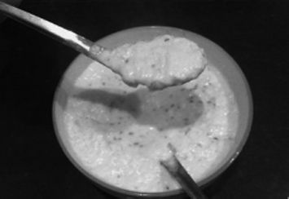
5.(2020甘肃兰州模拟诊断,7)牛奶鸡蛋醪糟是兰州人喜爱的小吃,即将出锅的情景如图所示。制作时,用
炭火煮沸牛奶,并加入鸡蛋、醪糟和其他配料即可。在此过程中蕴含一些物理知识,其中错误的是 (
)
A.牛奶沸腾时,温度保持不变
B.木炭燃烧时化学能转化为内能
C.热量都是从内能大的物体向内能小的物体传递
D.能闻到牛奶鸡蛋醪糟的香味,是分子运动造成的
答案 C 牛奶沸腾时,吸热,温度保持不变,故A正确,不符合题意;木炭燃烧时发光放热,化学能转化为内
能,故B正确,不符合题意;发生热传递的条件是物体之间存在温度差,热量从温度高的物体传递给温度低
的物体,不是内能大的传递给内能小的,故C错误,符合题意;能闻到牛奶鸡蛋醪糟的香味,是扩散现象,本
质是分子的无规则运动,故D正确,不符合题意。故选C。

Slide 95

二、填空题(每空1分,共8分)
6.(2020江苏无锡新吴一模,17)如图为一种“跳跳人”玩具,用手指将“跳跳人”下压一段距离,松手后,
“跳跳人”会弹至一定的高度,此过程中主要发生的能量转化是弹性势能转化为 。增加“跳
跳人”下压的距离,发现“跳跳人”弹起的高度增加,说明物体的 越大,弹性势能越大。
答案 重力势能 弹性形变
解析 用手指将“跳跳人”下压一段距离,松手后,“跳跳人”弹至一定的高度,重力势能增加,所以此过
程中主要发生的能量转化是弹性势能转化为重力势能。增加“跳跳人”下压的距离,“跳跳人”的弹
性形变变大,“跳跳人”弹起的高度增加,说明物体的弹性形变越大,弹性势能越大。

Slide 96
7.(2019河北石家庄桥西质检,17)小明把乒乓球由静止释放,球落地后会立即反弹。多次操作后小明发现
球反弹的高度总是小于开始下落时的高度。
(1)在整个过程中乒乓球的机械能 (选填“变大”、“变小”或“不变”)。
(2)若将乒乓球运动过程中受到的重力和阻力等效成一个力,则下落过程中等效力的大小 (选填
“大于”、“小于”或“等于”)上升过程中等效力的大小;球反弹到最高点时 (选填“是”或
“不是”)平衡状态。
(3)要使球能弹跳到原来抛球的位置,可行的方法是 。
答案 (1)变小 (2)小于 不是 (3)见解析
解析 (1)球反弹的高度总是小于开始下落时的高度,说明运动过程中球受到阻力作用,所以运动过程中
机械能会减小;
(2)将球运动过程中受到的重力与阻力等效为一个力,其实这个等效力就是两个力的合力;乒乓球下落时
阻力方向竖直向上,重力方向竖直向下,合力等于重力减去阻力;乒乓球上升时阻力和重力方向都是竖直
向下,所以合力等于阻力与重力之和,所以下落过程中等效力的大小小于上升过程中等效力的大小;乒乓
球到最高点时只受到重力作用,受力不平衡,所以不是平衡状态。
(3)从能量的角度考虑,运动过程中会有能量损失,所以要想弹跳到原来抛球的位置,就需要增大起始的机
械能,故可以使乒乓球下落时有一定的初速度。

Slide 97
8.(2019云南昆明,14)将0 ℃的水和等质量的80 ℃的水相混合,则混合后水的温度是 ℃;若将0 ℃
的冰和等质量的80 ℃的水相混合,结果发现,冰全部熔化成了水,但水的温度维持0 ℃,这个现象说明
。(不计热量损失)
答案 40 冰在熔化过程中吸热,温度不变
解析 设0 ℃的水温度从t₀₁升高到t,吸收的热量为Q₁;80 ℃的水温度从t₀₂降低到t,放出的热量为Q₂;不计
热量损失,则Q₂=Q₁,即cm(t-t₀₁)=cm(t₀₂-t),由题意知t₀₁=0 ℃,t₀₂=80 ℃,整理得t-0 ℃=80 ℃-t,解得t=40 ℃。
若将0 ℃的冰和等质量的80 ℃的水相混合,水的温度高于冰的温度,冰吸收热量,水放出热量,水的温度降
低,但是冰吸热熔化,水的温度仍然为0 ℃,说明冰在熔化过程中吸收热量,温度不变。

Slide 98
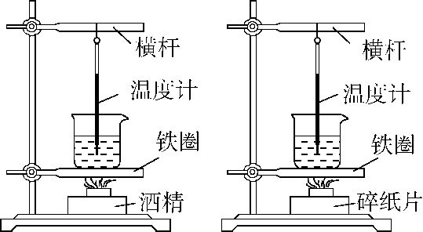
三、实验探究题(共6分)
9.(2020江苏江阴华士片一模,25)学习了燃料的热值后,小王自己设计实验来探究酒精和碎纸片的热值大
小。
(1)实验装置如图所示,你认为图中器件的安装顺序是 (填“由下而上”或“由上而下”)。
(2)为保证实验结论的可靠,以及方便比较,小王同学在实验中应保持 、
以及两个烧杯都相同。
(3)实验数据记录如表,根据表中数据,计算出碎纸片的热值是 J/kg。

Slide 99
燃料 | 加热前水温/℃ | 燃料燃尽时水温/℃ | 燃料的热值/(J/kg)
酒精 | 15 | 35 | 2.4×10⁶
碎纸片 | 15 | 25 | ?
(4)通过实验得到的燃料热值与实际相比偏 (填“大”或“小”),出现这种情况的主要原
因是 。(写出一点)

Slide 100
答案 (1)由下而上 (2)酒精和碎纸片的质量 两杯水的质量 (3)1.2×10⁶ (4)小 存在热损失或者燃
料没有完全燃烧
解析 (1)因为实验时要使用火焰的外焰进行加热,进而确定各个器材的位置,故安装的顺序是由下而
上。
(2)为保证实验结论的可靠,以及方便比较,实验中应该采用控制变量法,故小王同学在实验中应保持酒精
和碎纸片的质量、两杯水的质量以及两个烧杯都相同。
(3)从表格中的数据可知,燃烧质量相同的酒精和碎纸片,使相同质量的水升高温度不同,燃烧酒精使水升
高的温度是燃烧碎纸片使水升高温度的2倍,即同质量的酒精放出的热量是碎纸片放出热量的2倍,根据
公式Q_{放}=mq可得碎纸片的热值是酒精热值的0.5,由表格中酒精的热值是2.4×10⁶ J/kg,知碎纸片的热值是
1.2×10⁶ J/kg。
(4)通过实验得到的燃料热值与实际相比偏小,因为燃烧放出的热量不可能被水完全吸收且燃料没有完
全燃烧。

Slide 101
四、计算题(共6分)
10.(2019陕西西安铁一中二模,19)为了减少环境污染,部分农村地区改用液化气烧菜做饭。某钢瓶装有
液化气10 kg,已知液化气的热值为4.2×10⁷ J/kg,水的比热容为4.2×10³ J/(kg·℃)。求:
(1)这瓶液化气全部完全燃烧放出的热量是多少。
(2)若热效率为40%,在标准大气压下可将质量为多少的初温为20 ℃的水烧开。
答案 (1)4.2×10⁸ J (2)500 kg
解析 (1)10 kg液化气完全燃烧释放的热量:
Q_{放}=m_{液化气}q=10 kg×4.2×10⁷ J/kg=4.2×10⁸ J;
(2)由题知,Q_{吸}=40%×Q_{放}=40%×4.2×10⁸ J=1.68×10⁸ J,
标准大气压下水的沸点为100 ℃,即水的末温为100 ℃,
由Q_{吸}=cmΔt得水的质量:
m_{水}= = =500 kg。

